Slide 1
Re-use
of knowledge, experience, expertise and ……..

Slide 2
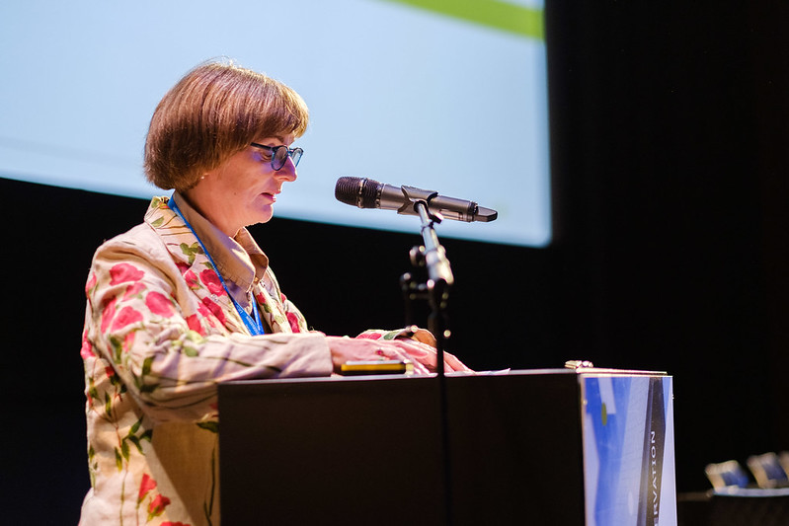

Slide 3
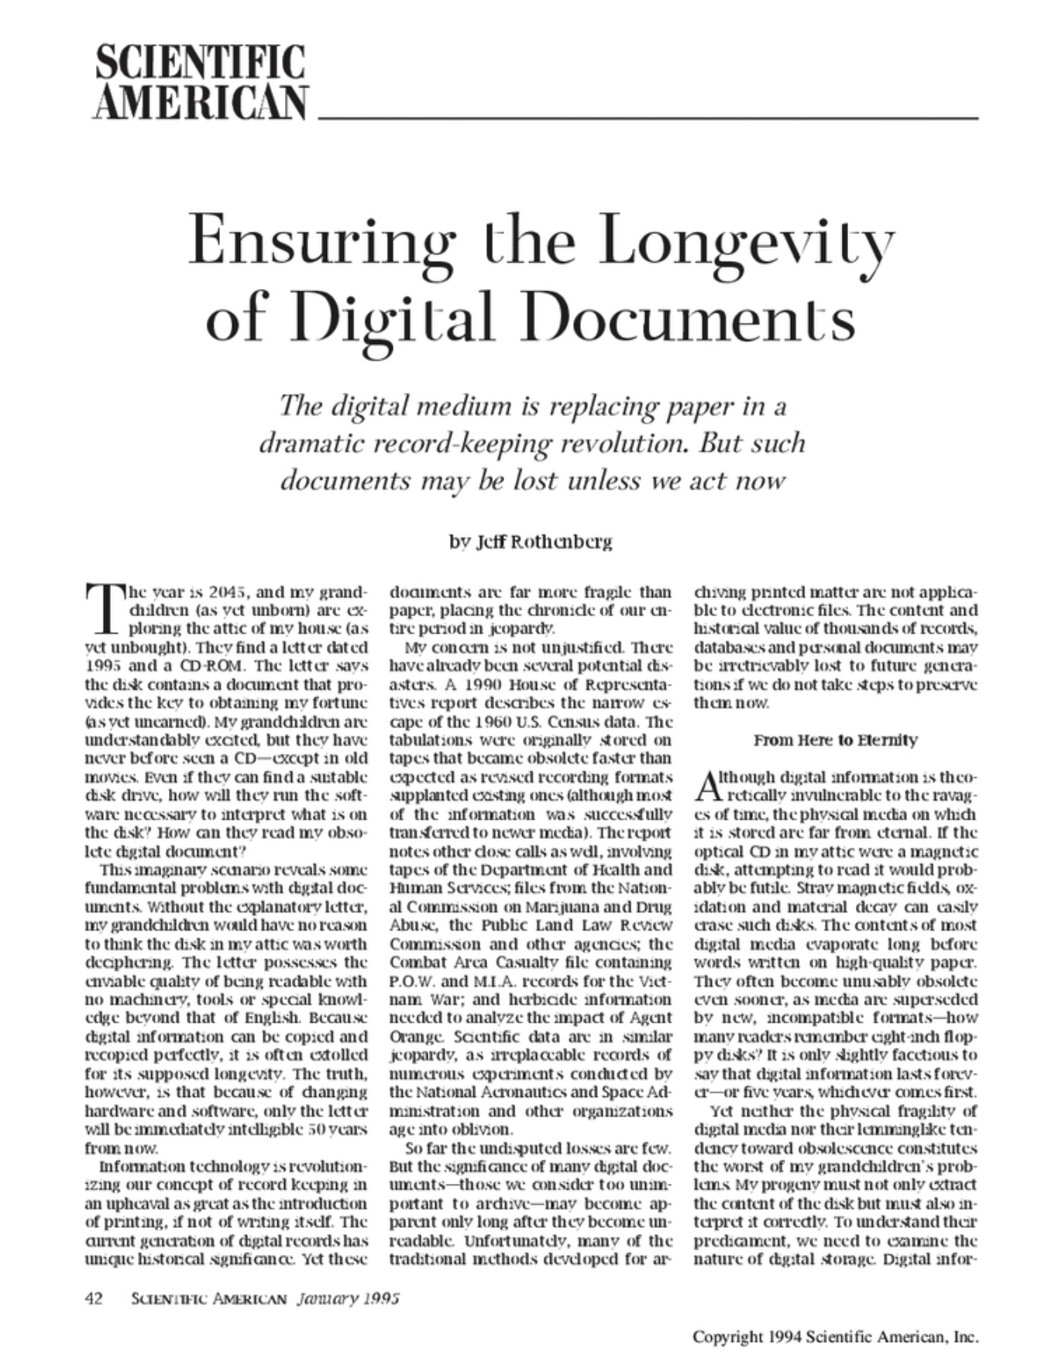
From here to eternity

Slide 5

Internationale projecten

Slide 6
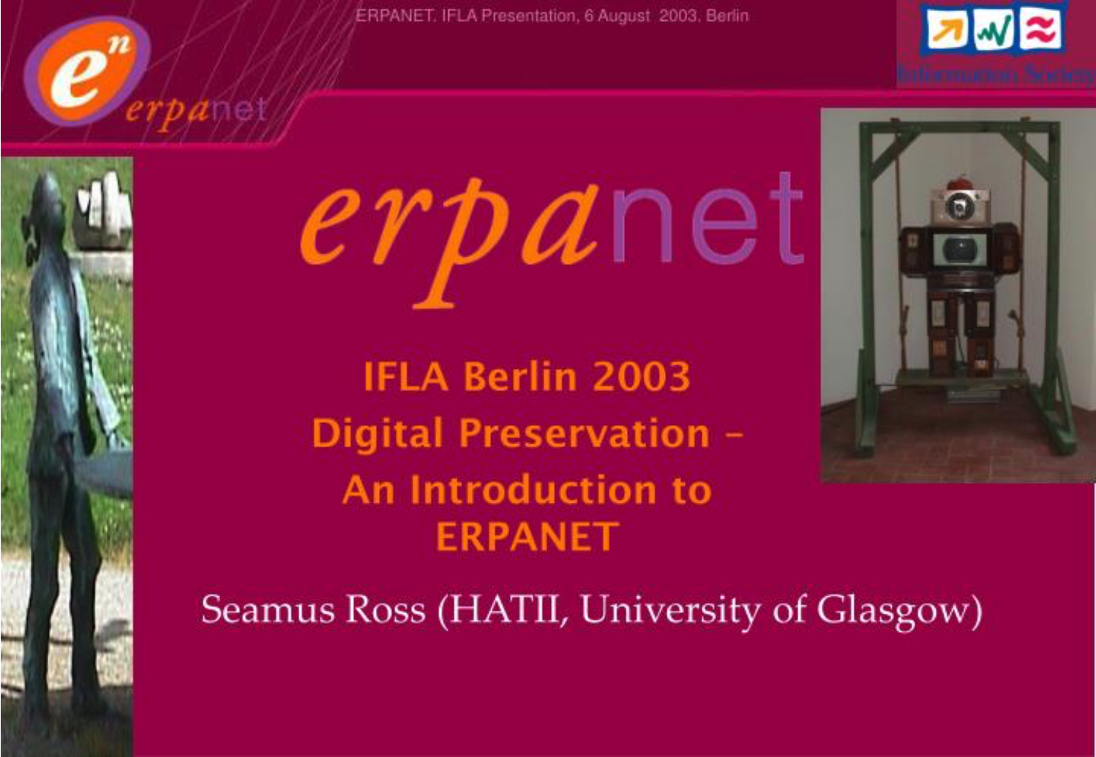
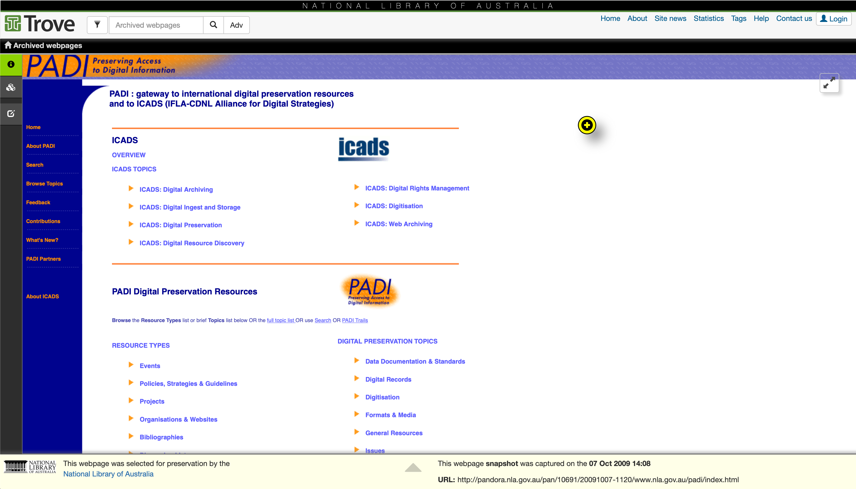
Samengebrachte kennis

Slide 8
A History of collaboration in Digital Preservation
2004
2006
2009
2001
2003
2005
2008
2010
2013
2010
2015
2013
2015
2011

Slide 9
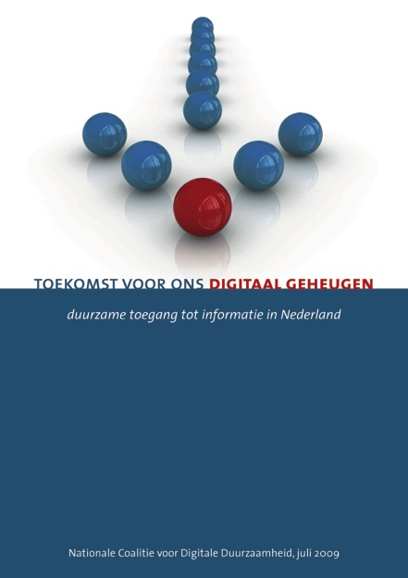
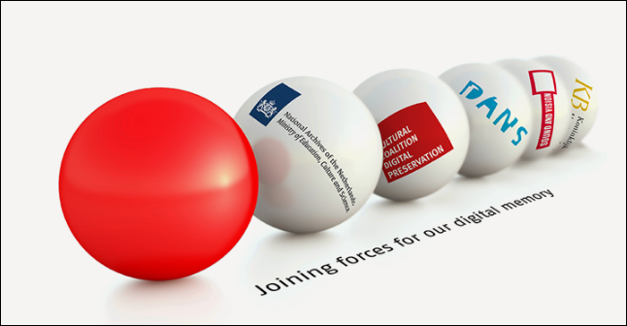
2008 - 2018 Netherlands Coalition for Digital Preservation

Slide 10
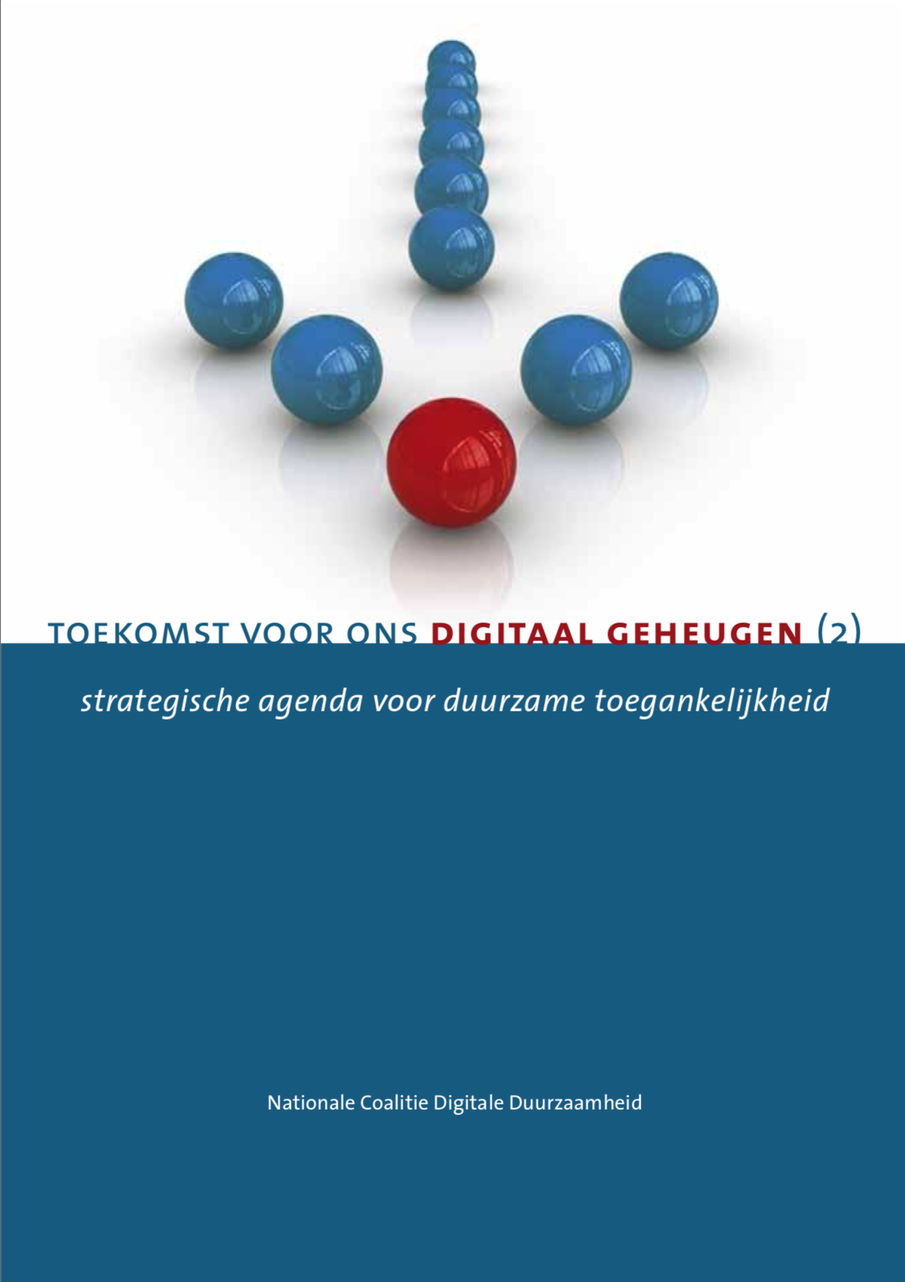
A strategic agenda with 4 themes and projects in 2009
Roles and responsibilities in collection development
Transparant Cost structures
Scalability and utility of services
Knowledge exchange

Slide 11

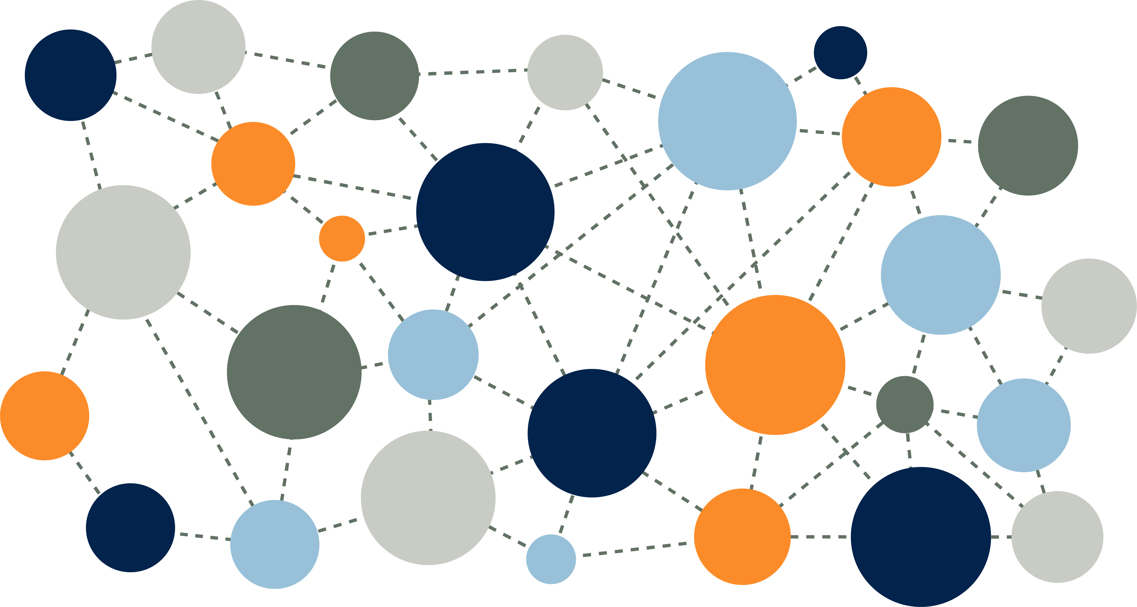



















Network started in 2015 with five partners
National Library
Royal Academy for Arts and Science
National Archives
Cultural Heritage Agency
Sound and Vision

Slide 12
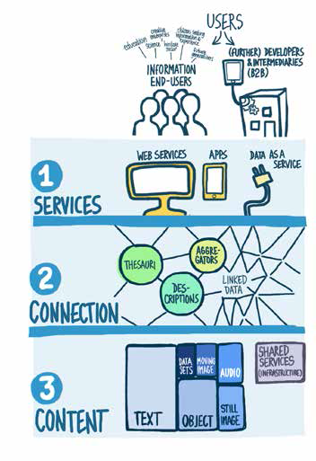
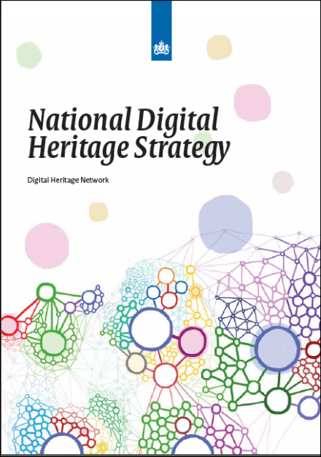
A new era of national collaboration
With the ultimate goal of creating a better access to digital heritage for users
By developing a network of services and facilities for Heritage Institutes to be used.

Slide 13

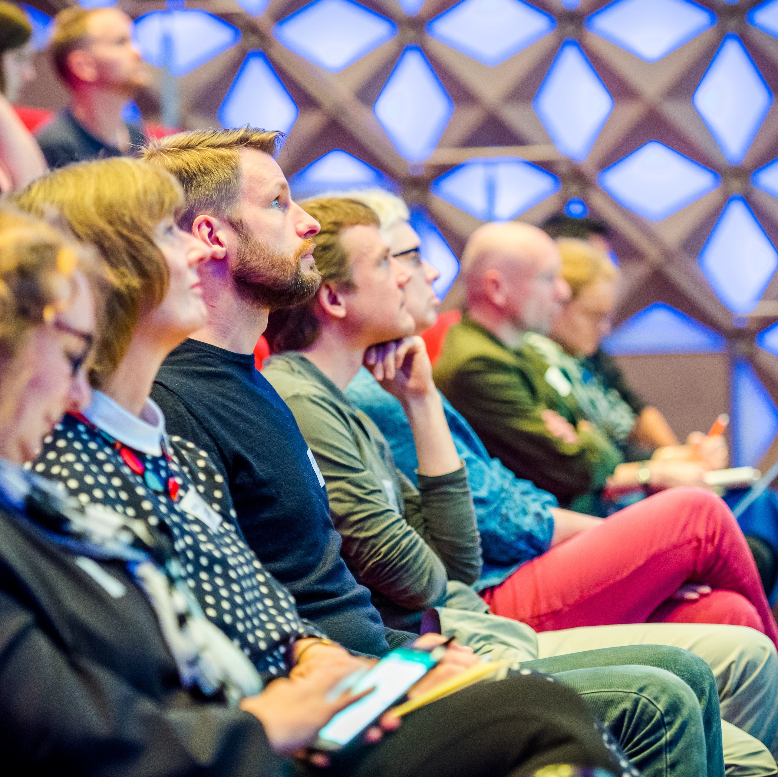
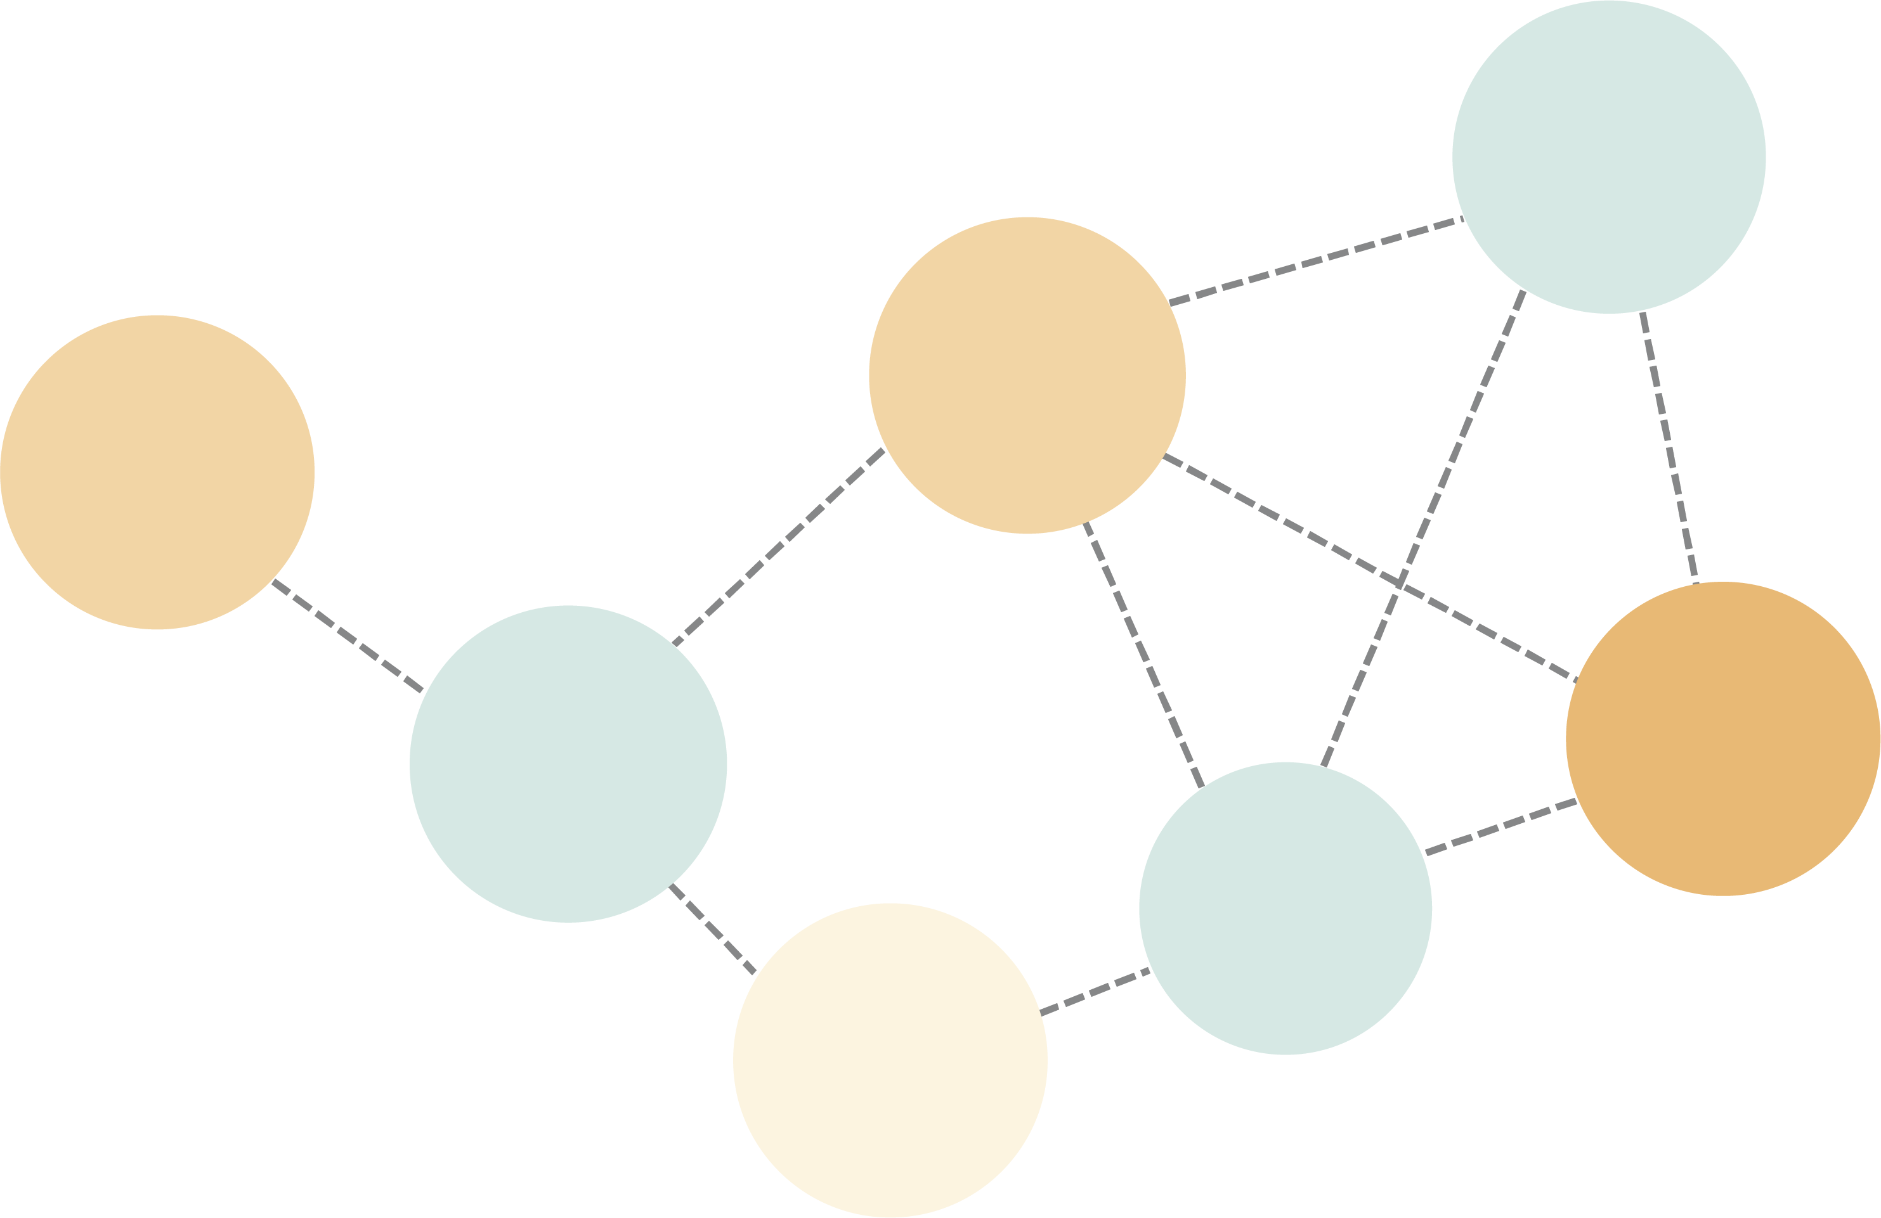
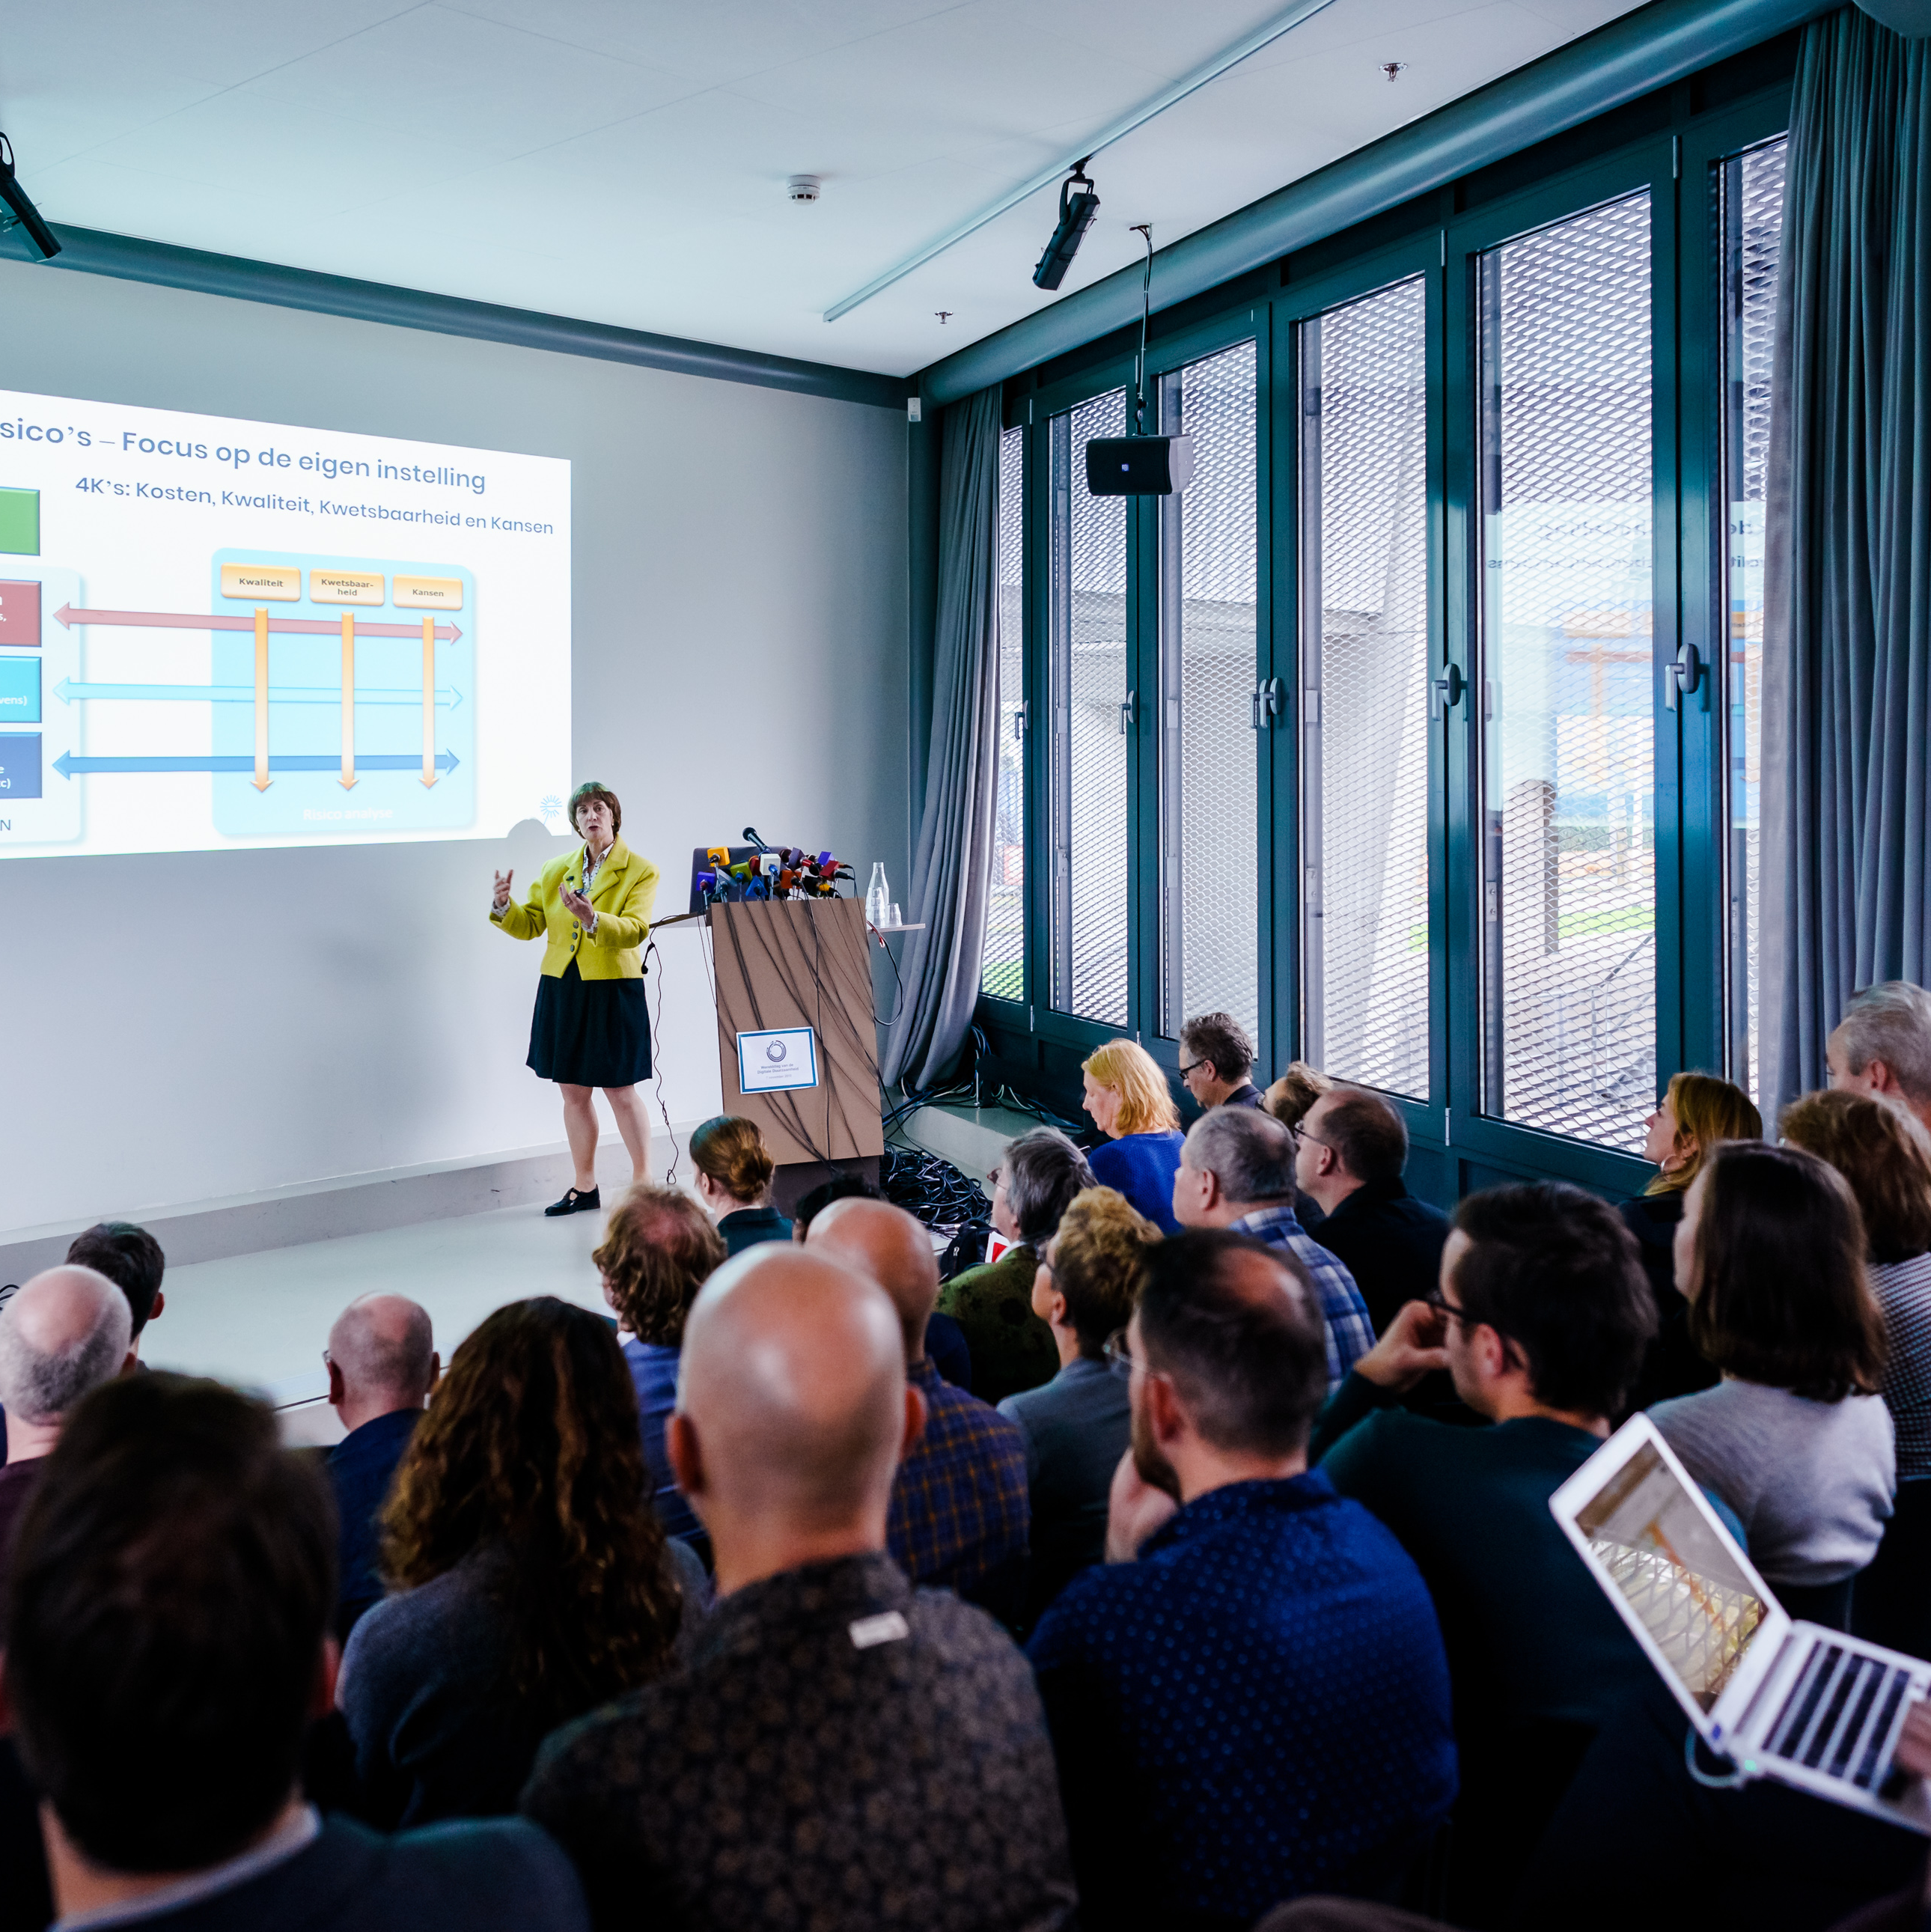
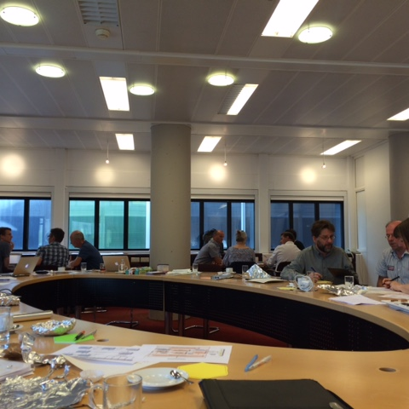
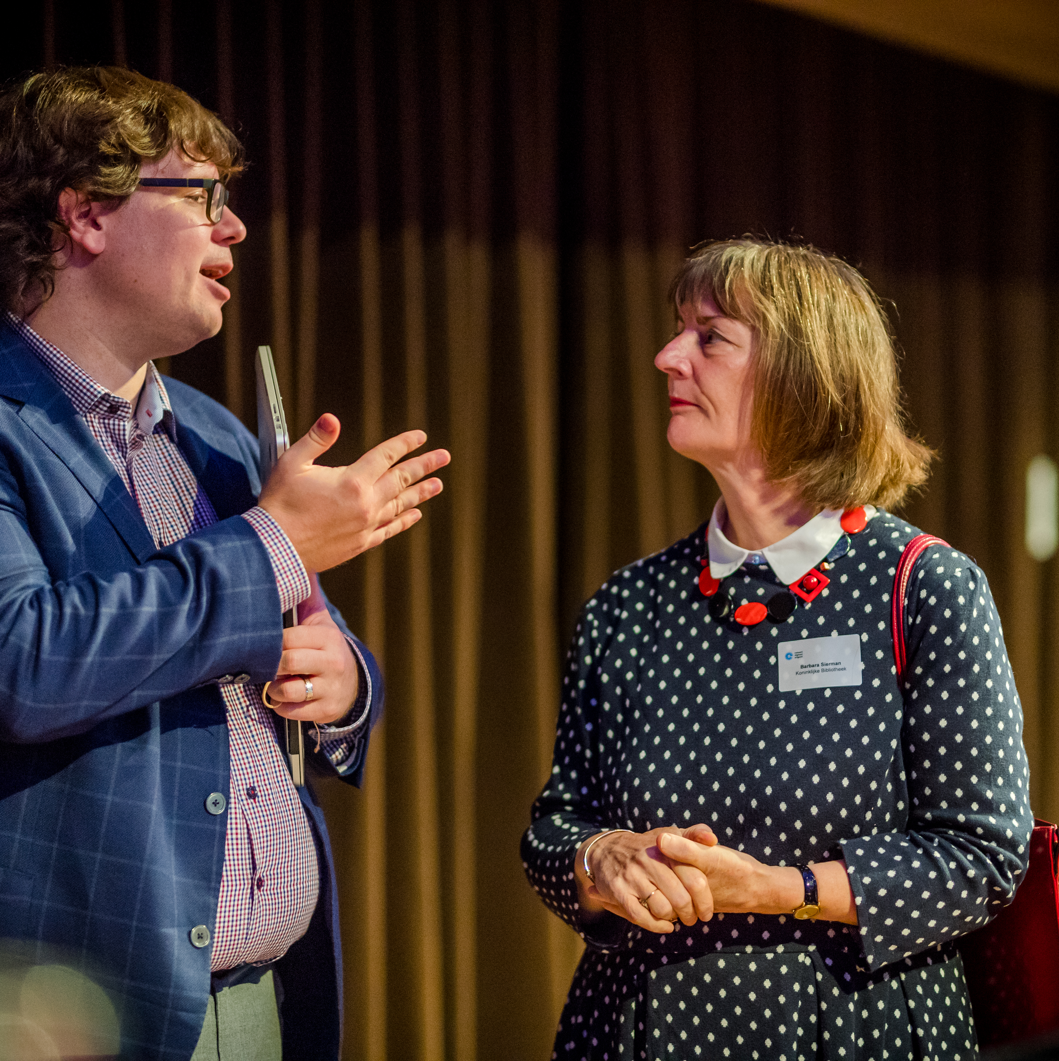
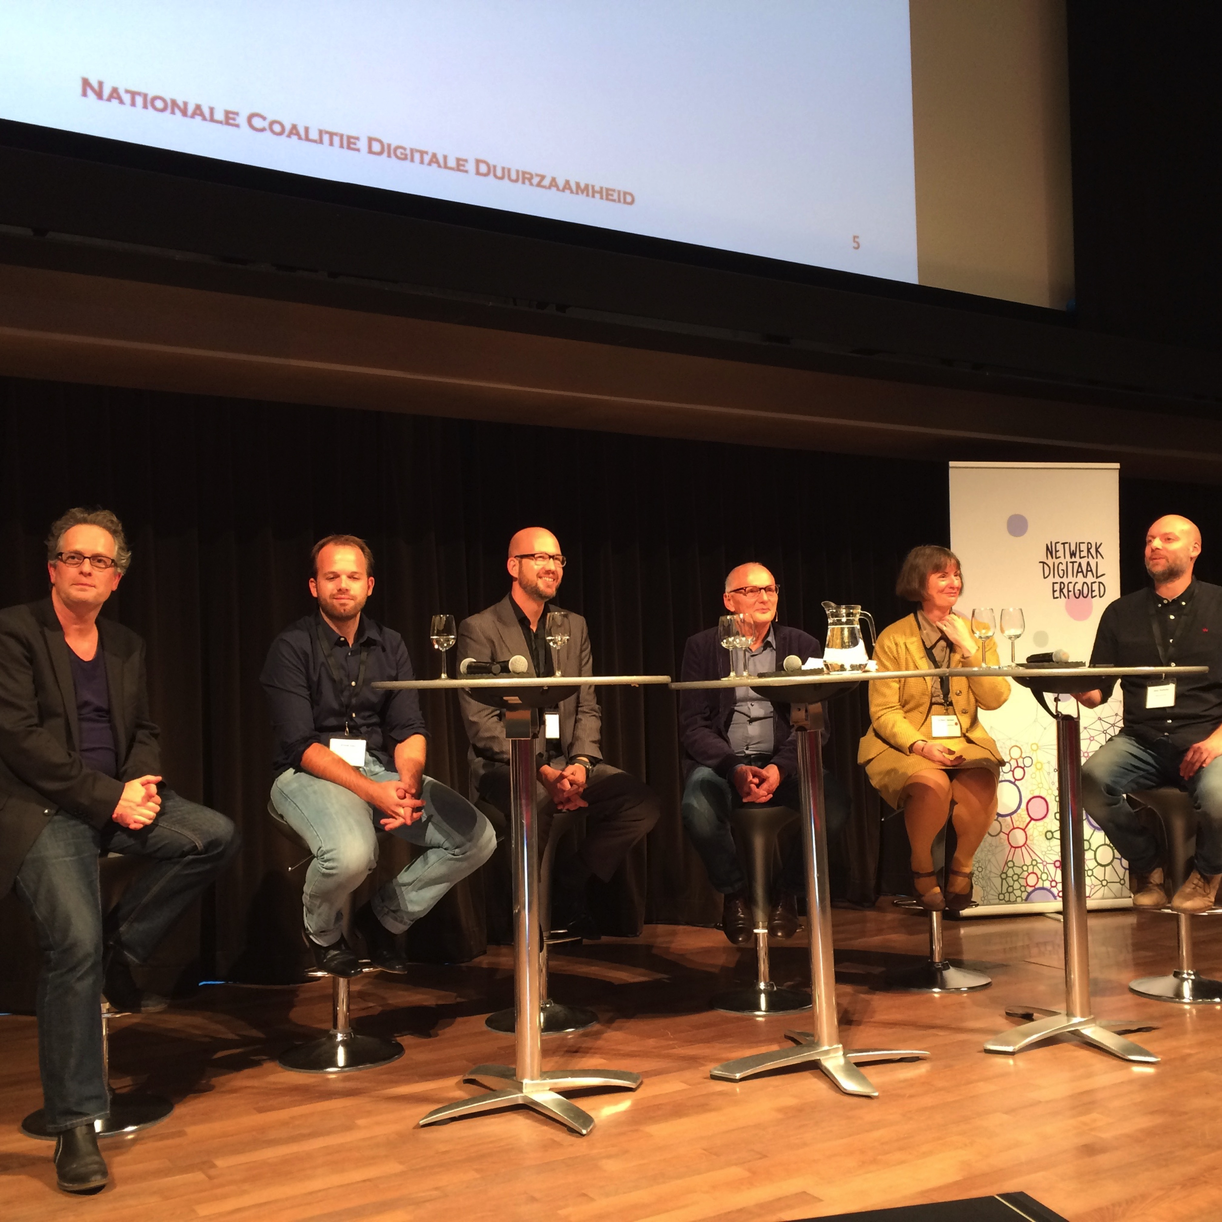
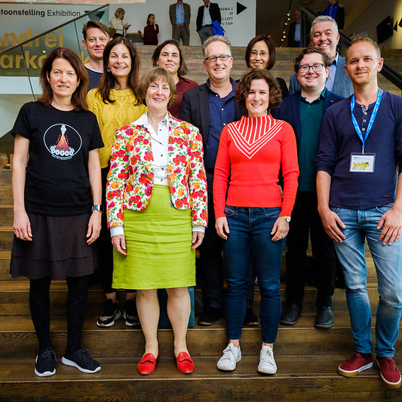
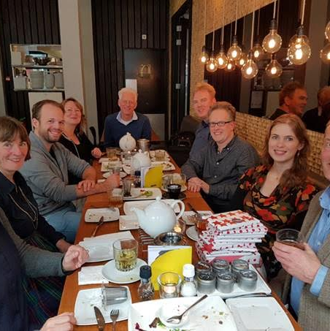
Meer dan 100 verbonden instellingen

Slide 14
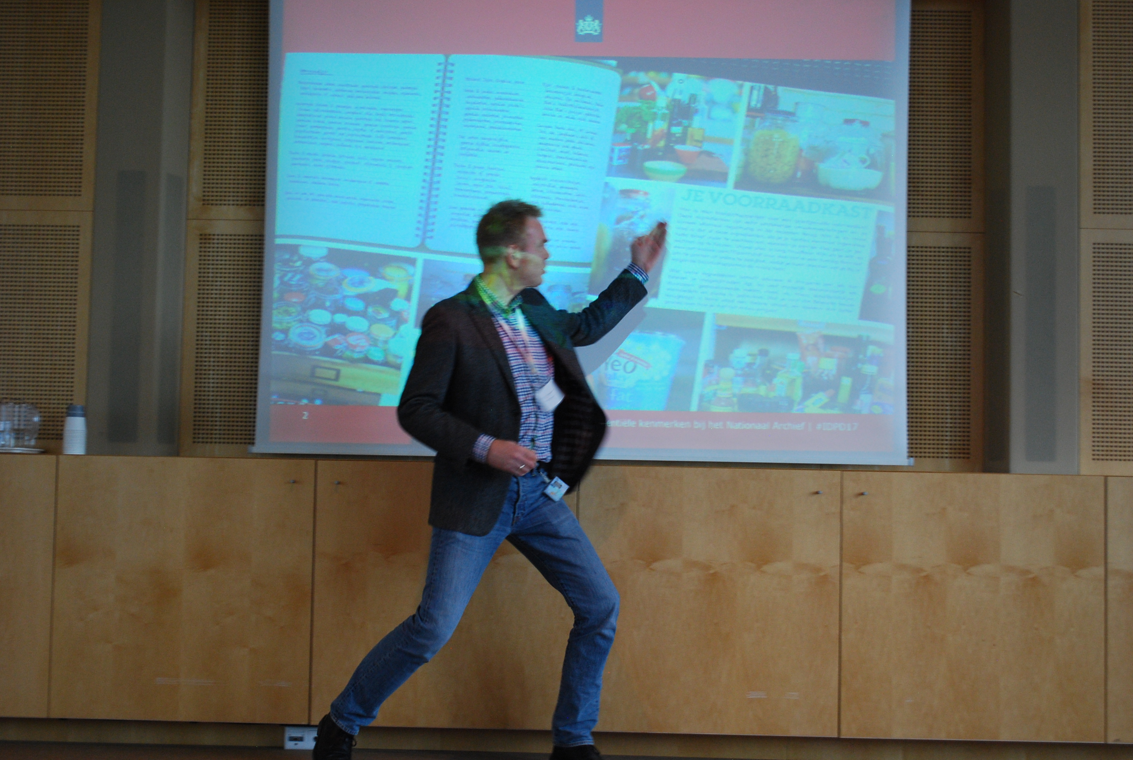
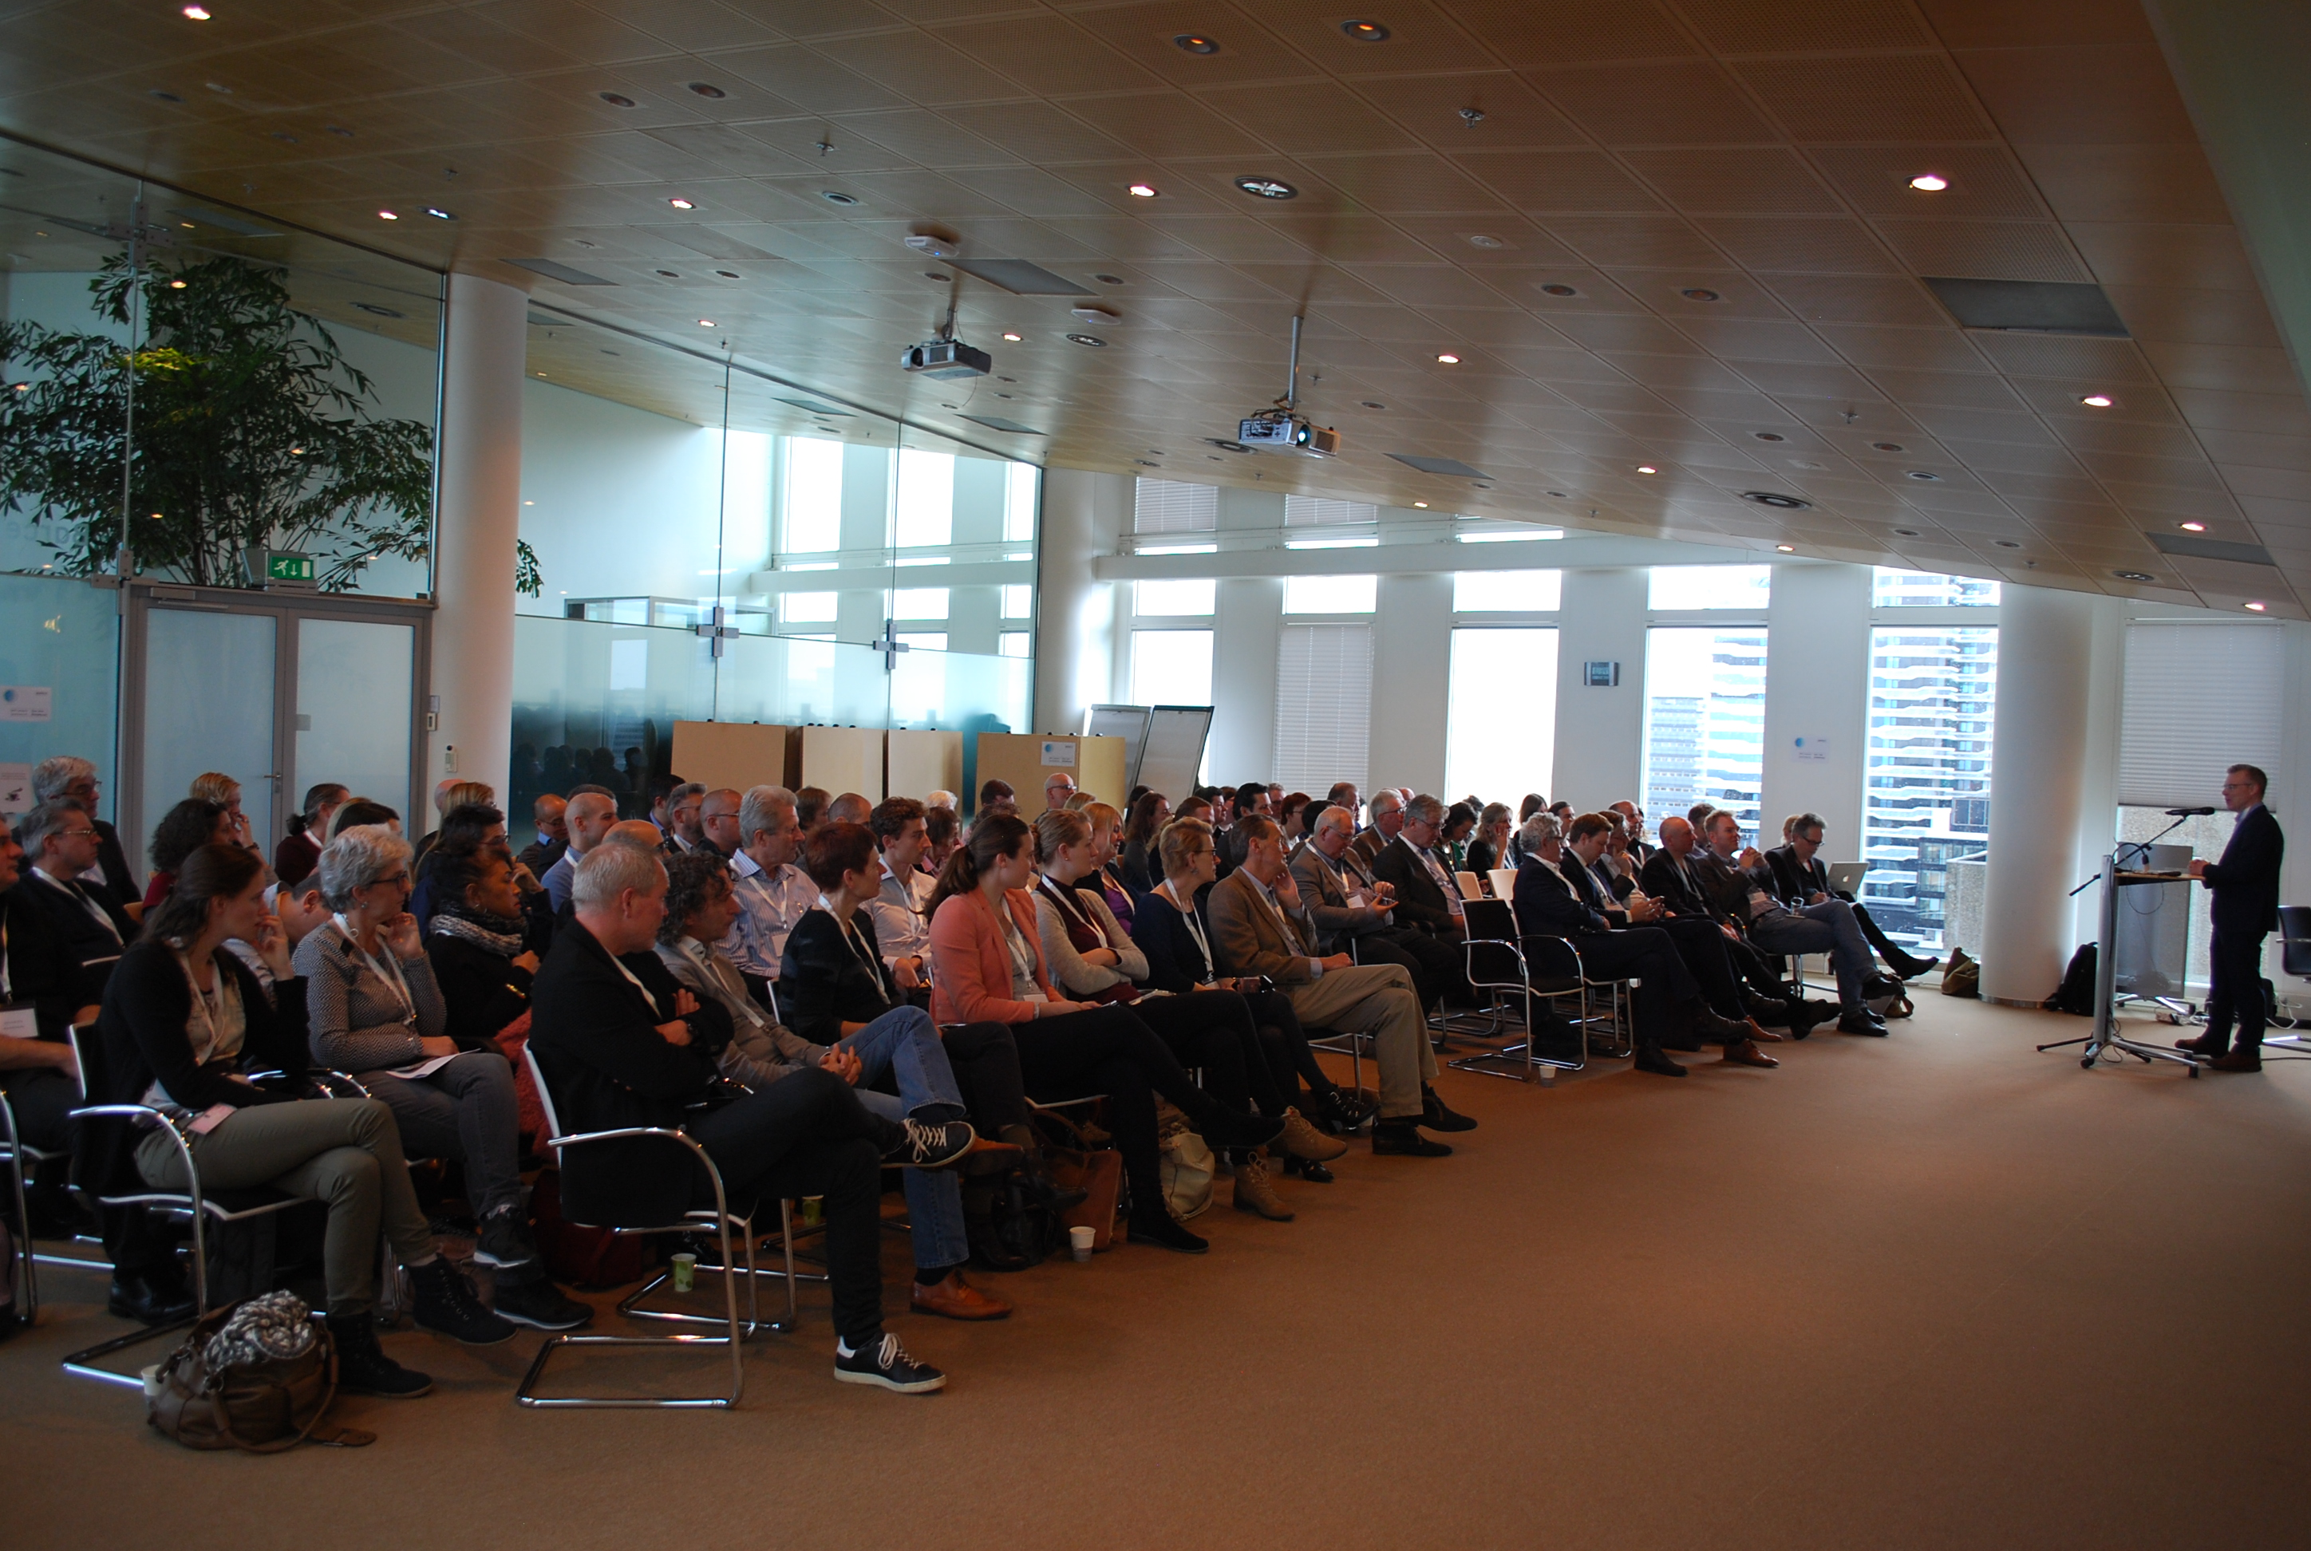
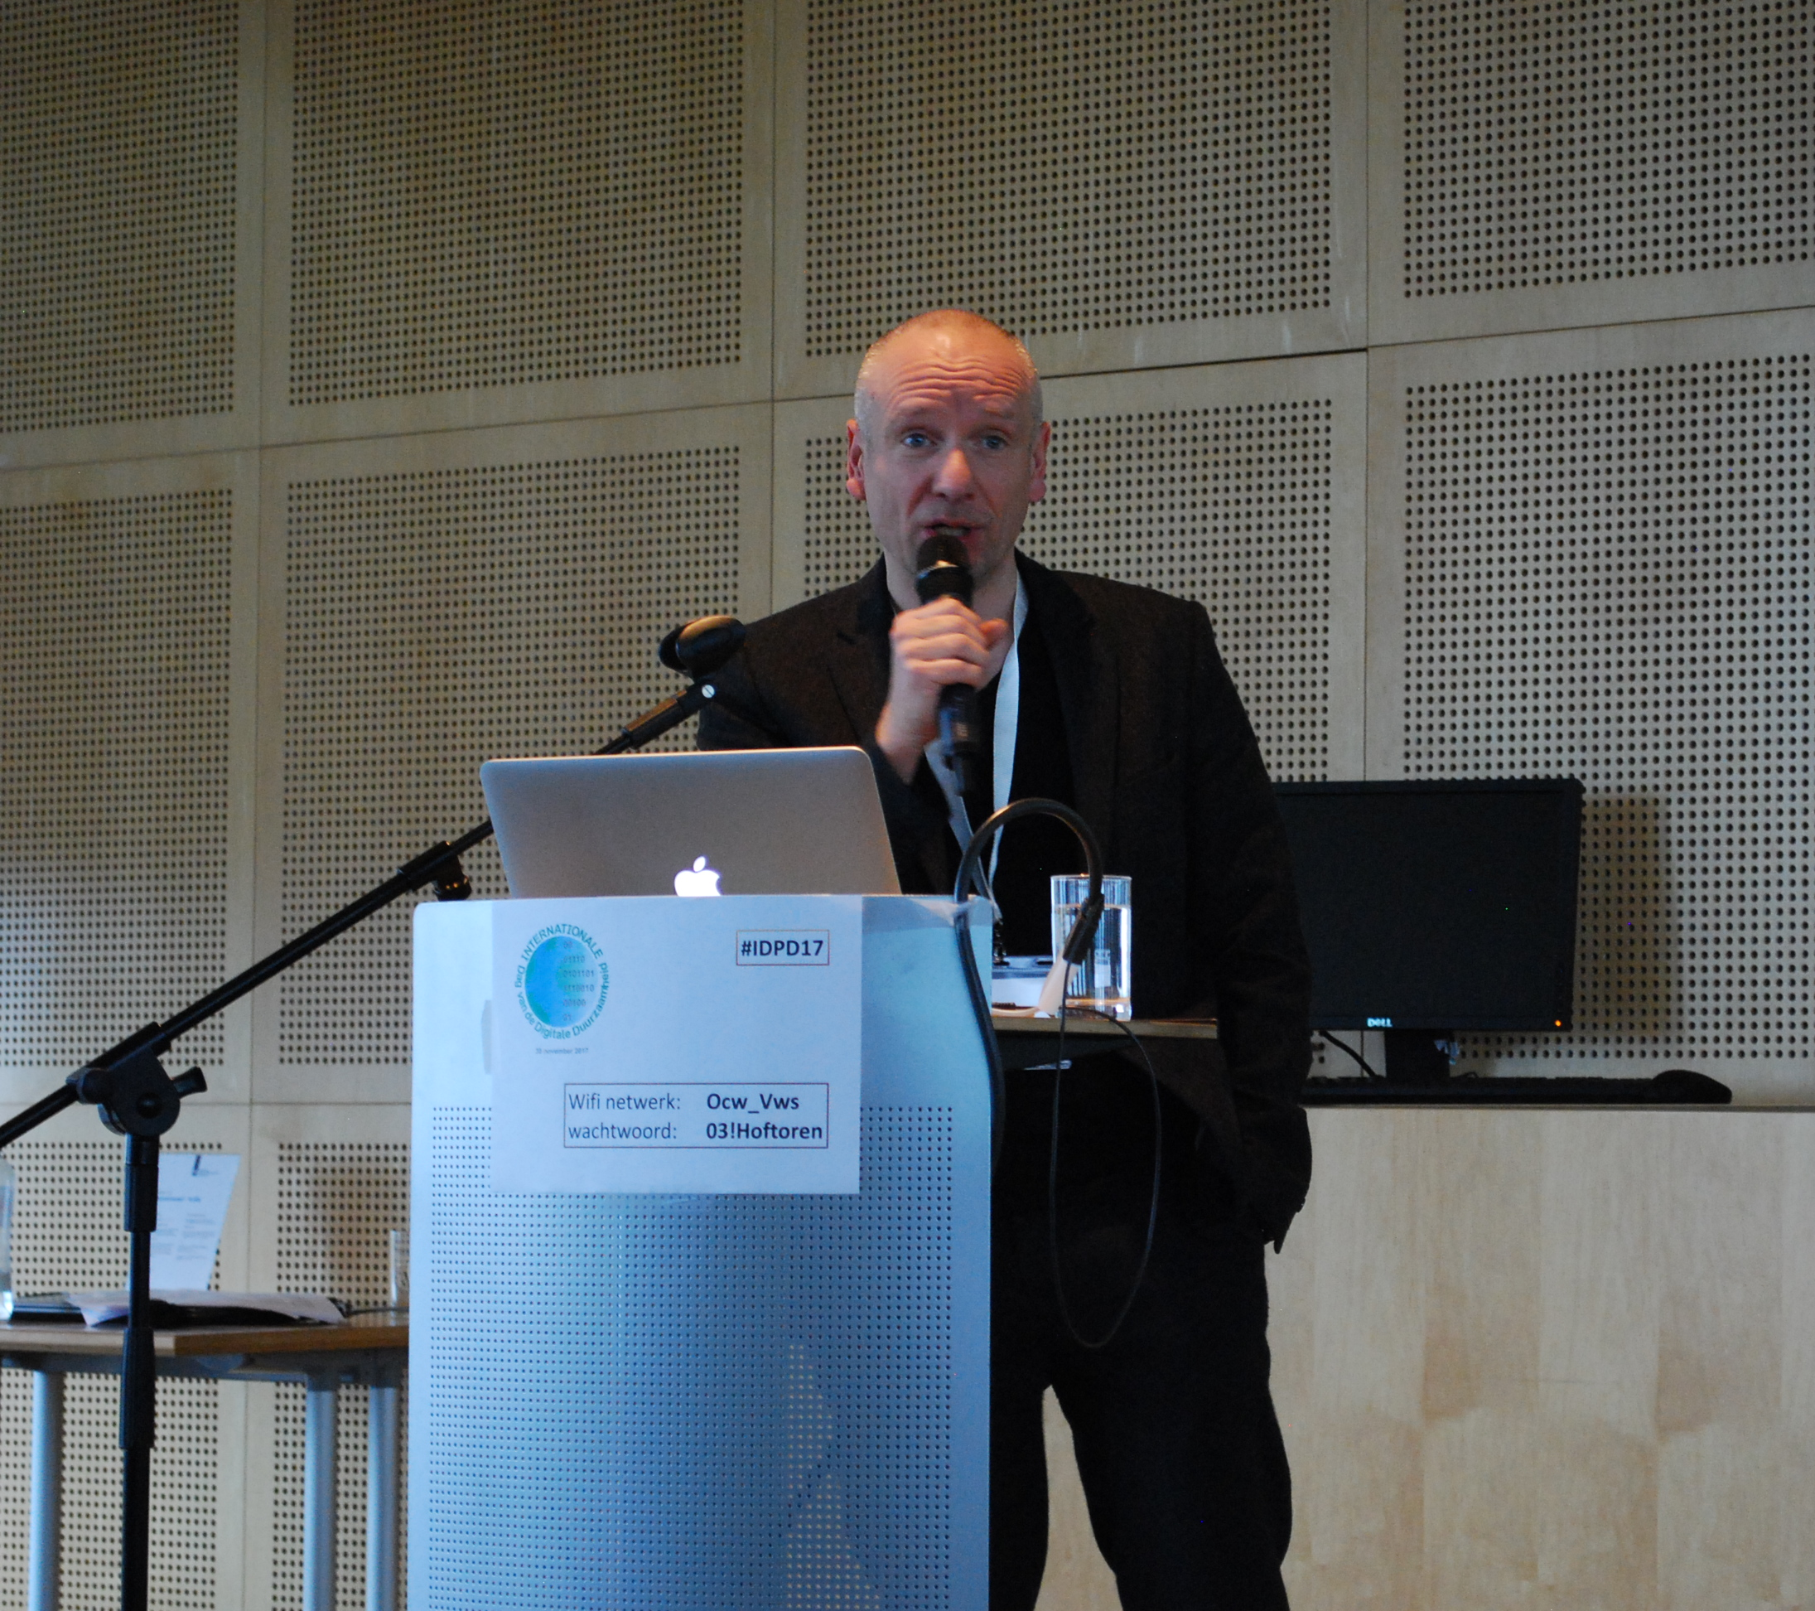
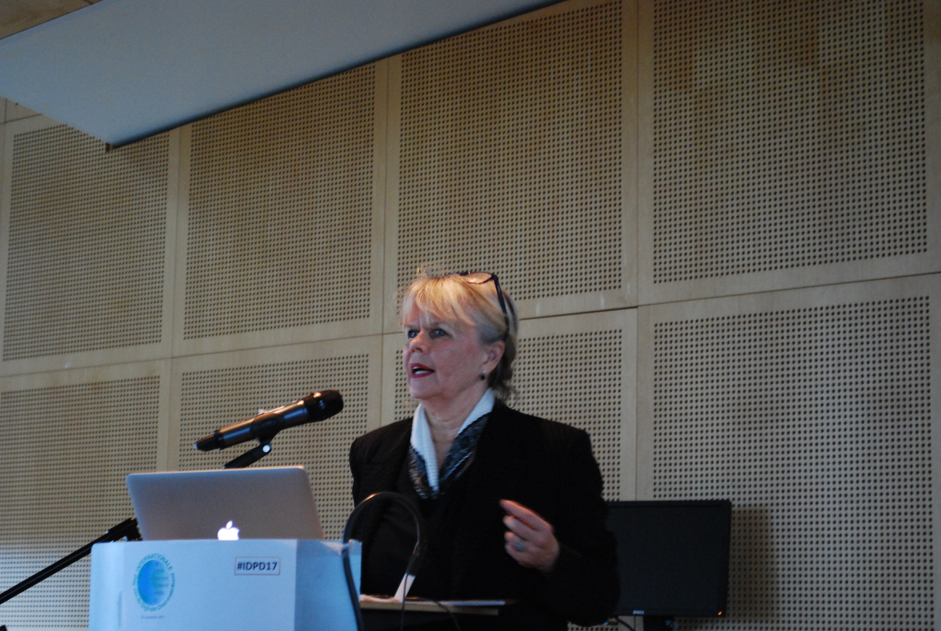
Hoe brengen we kennis bij elkaar?

Slide 15

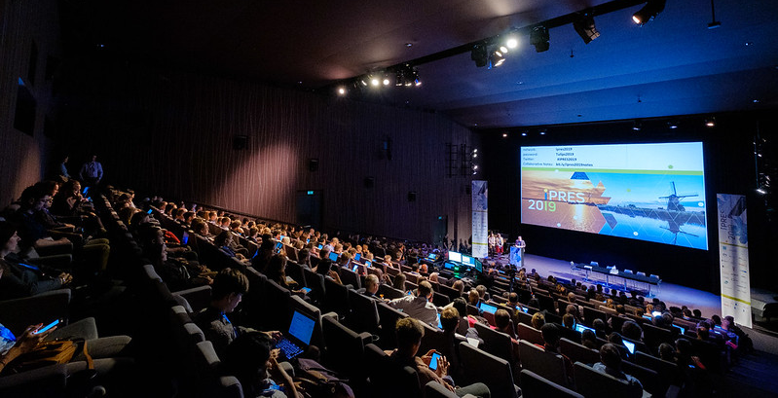

Slide 16
Hoe brengen we kennis bij elkaar?

Slide 17
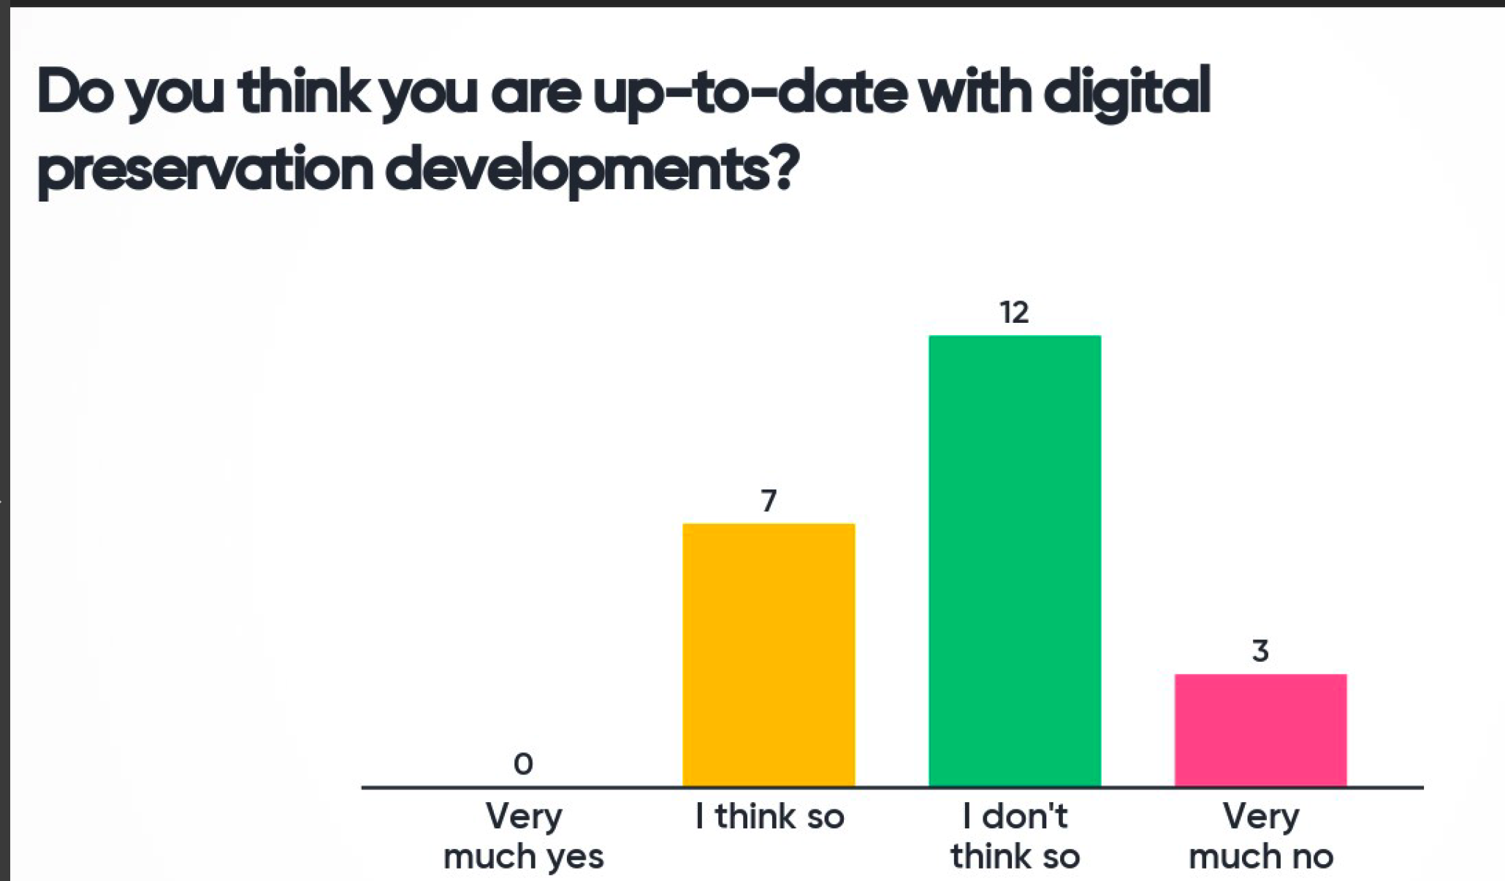
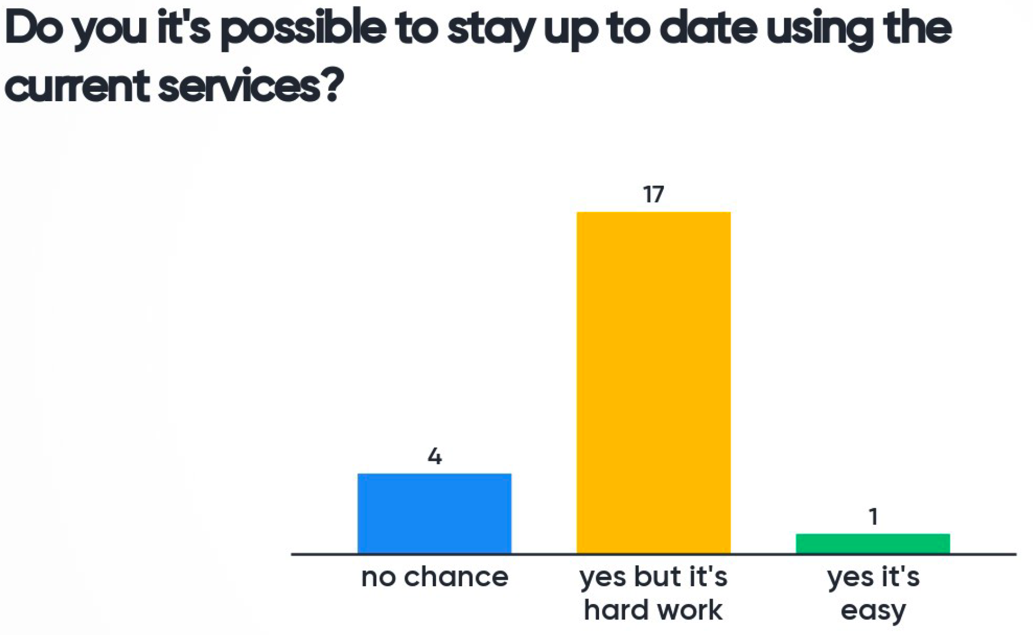
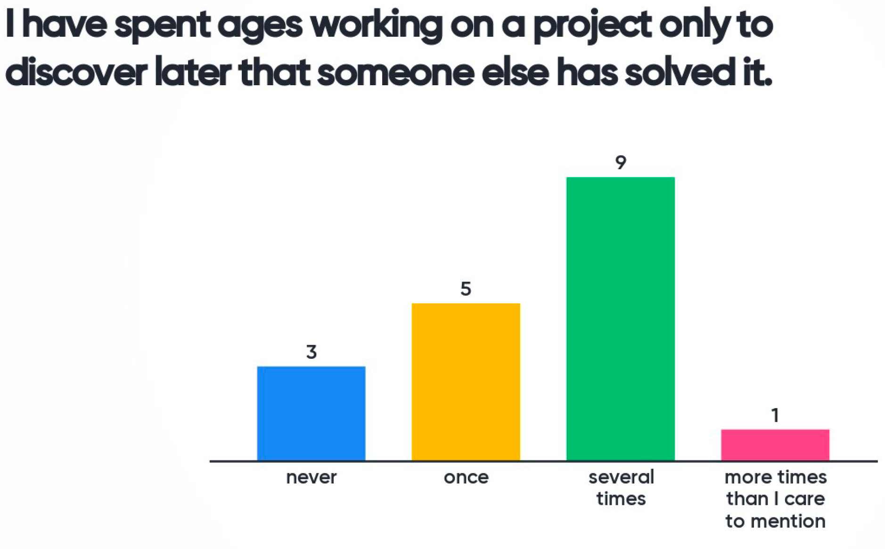

Slide 18
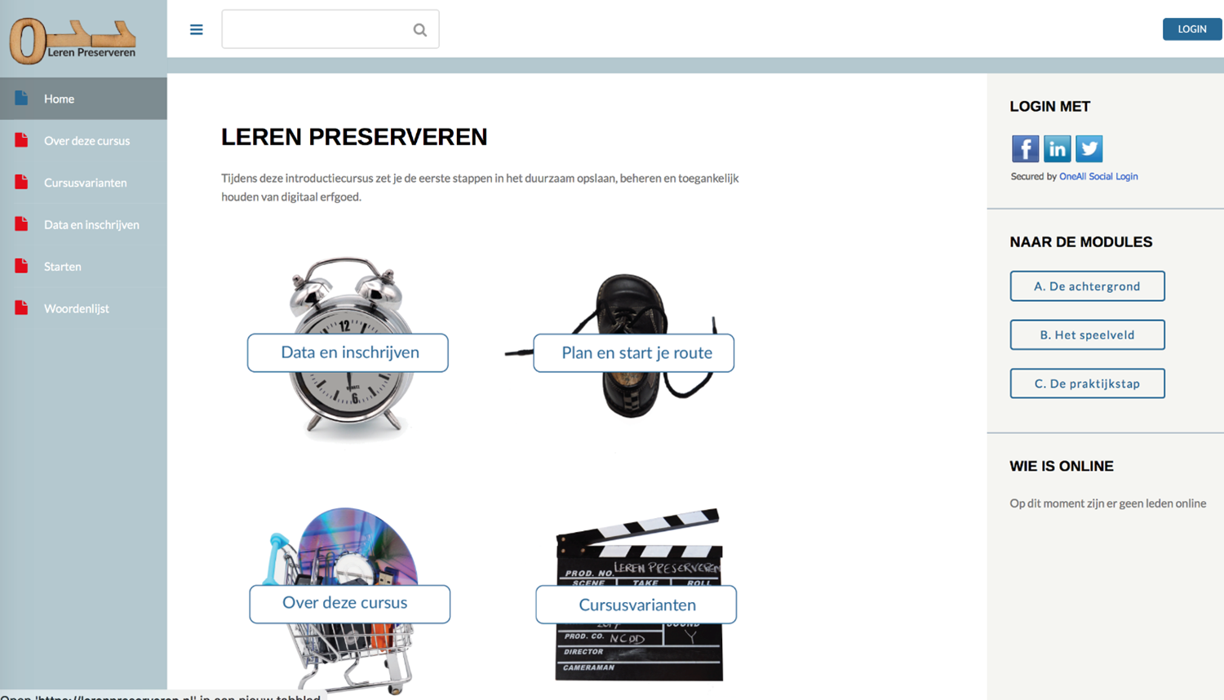
Hoe bouwen we aan kennis?

Slide 19
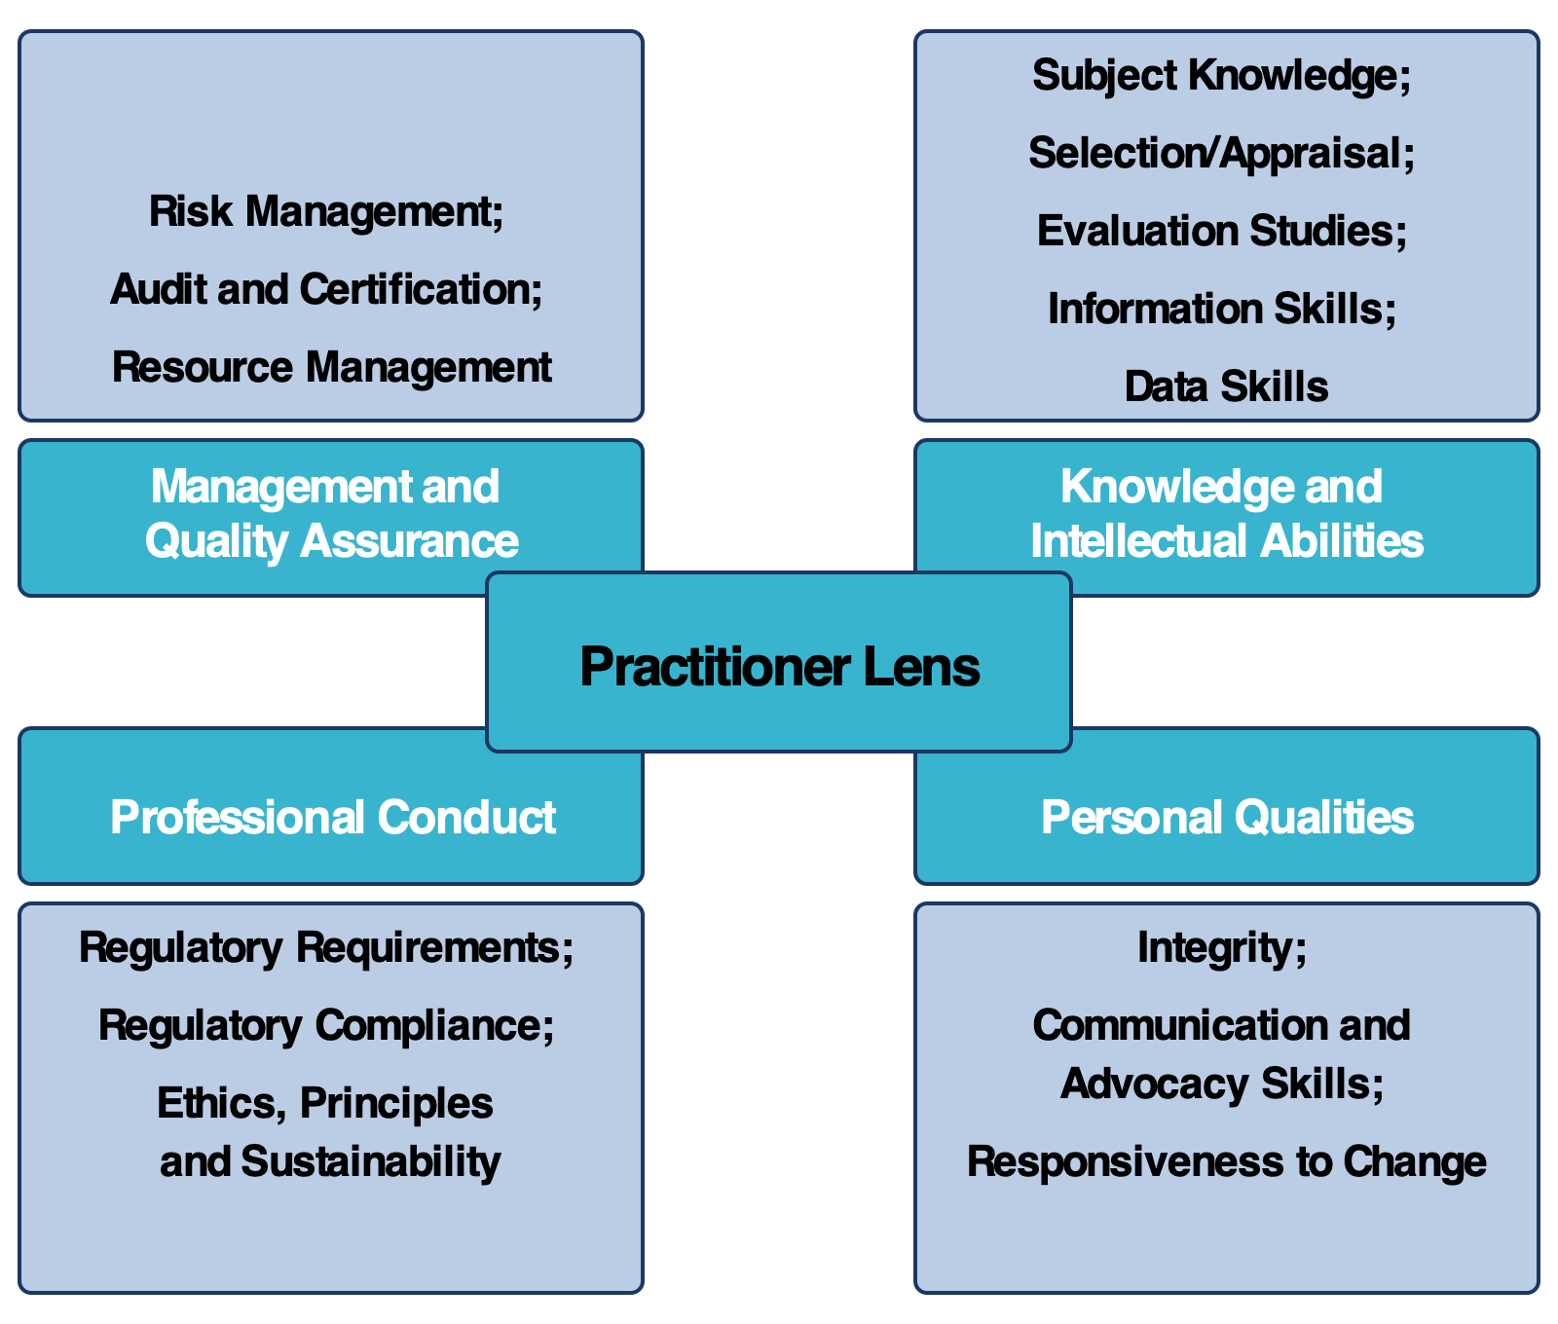
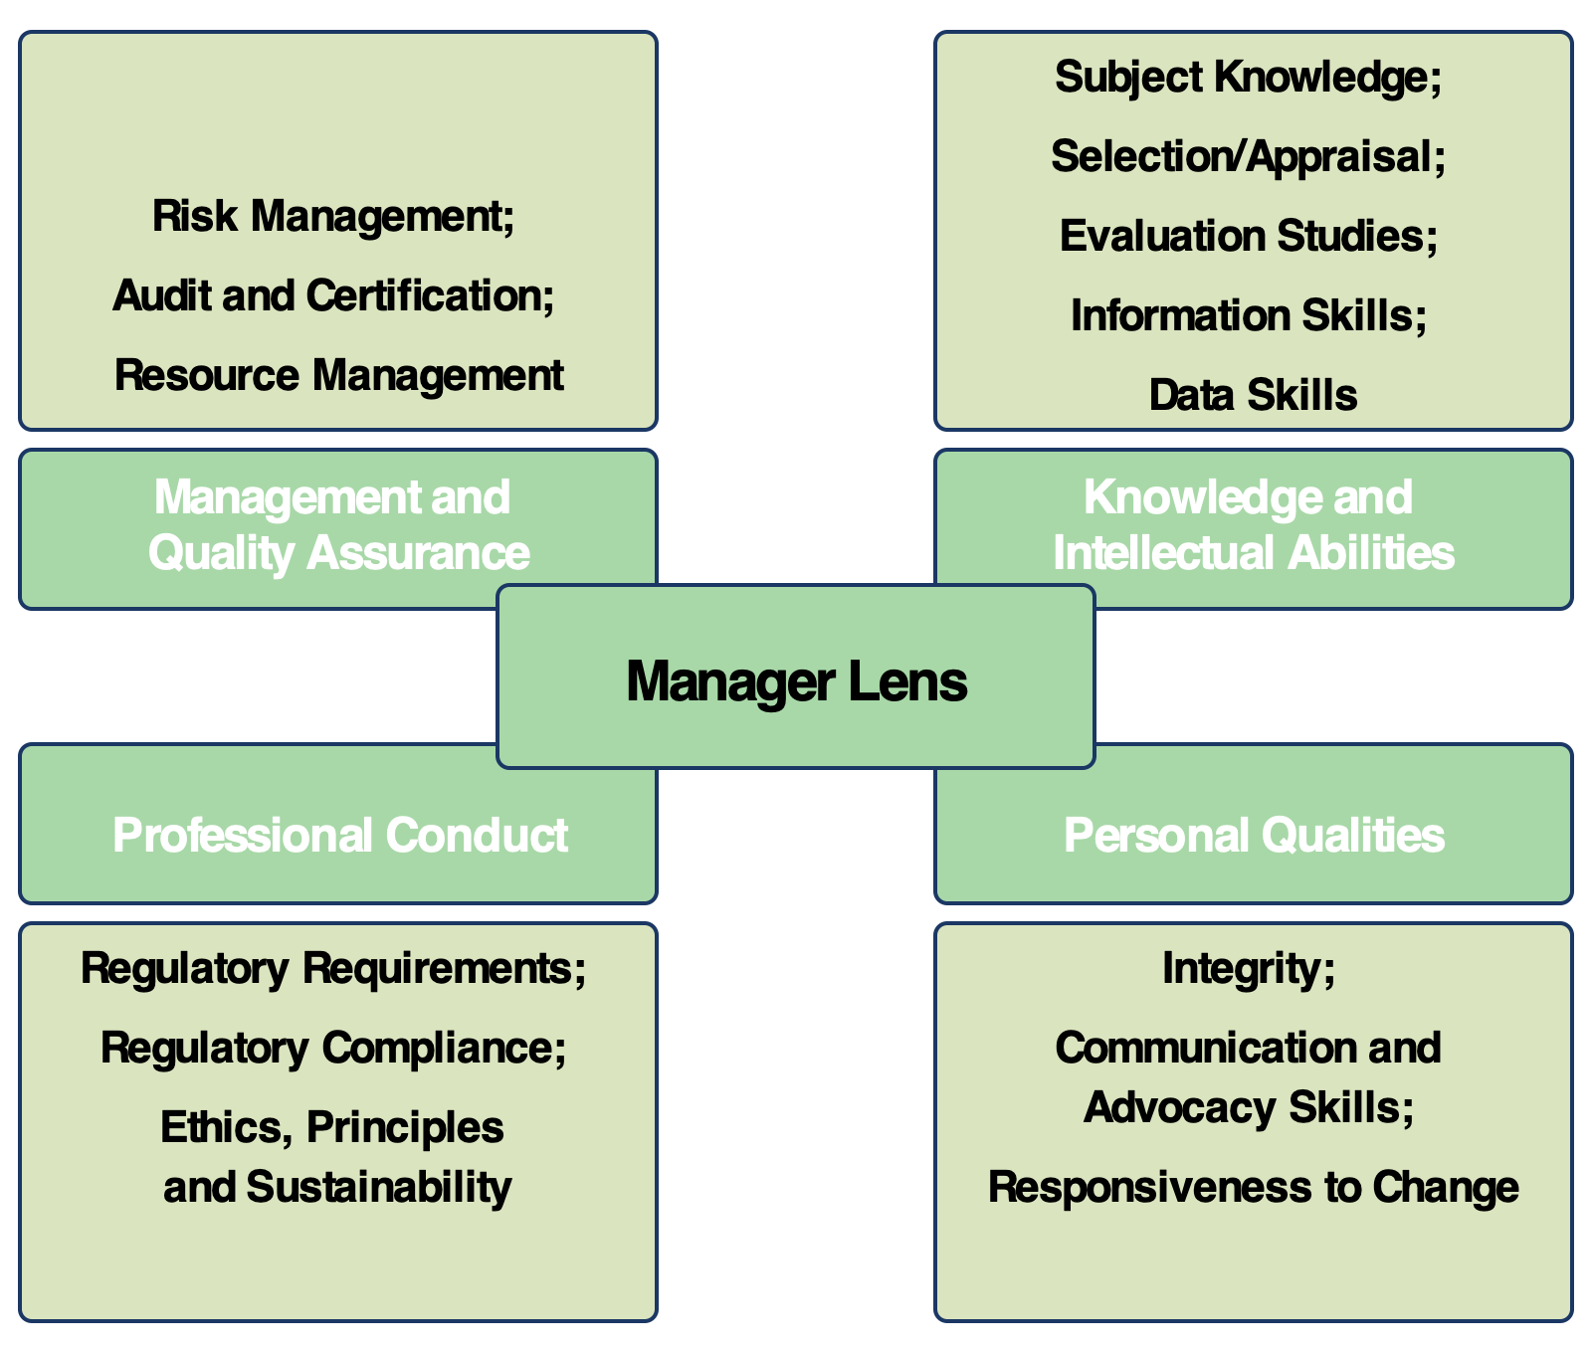
En welke vaardigheden horen daarbij?

Slide 20
Kennis en ervaringen kunnen we alleen hergebruiken door
Netwerken in te richten zodat mensen met elkaar kunnen samenwerken en het gebruik van elkaars expertise bevorderen
Kennis beter en internationaal te ontsluiten (“practice what we preach”)
Een lijst van “eerst dit lezen, dan beginnen” aan te leggen (de canon van digitale duurzaamheid)
Het onderwerp een prominentere plaats te geven in de curricula van (vak)opleidingen
Aanstormende erfgoedprofessionals meer aan de praktijk te laten snuffelen en digitale vaardigheden mee te geven

Slide 21
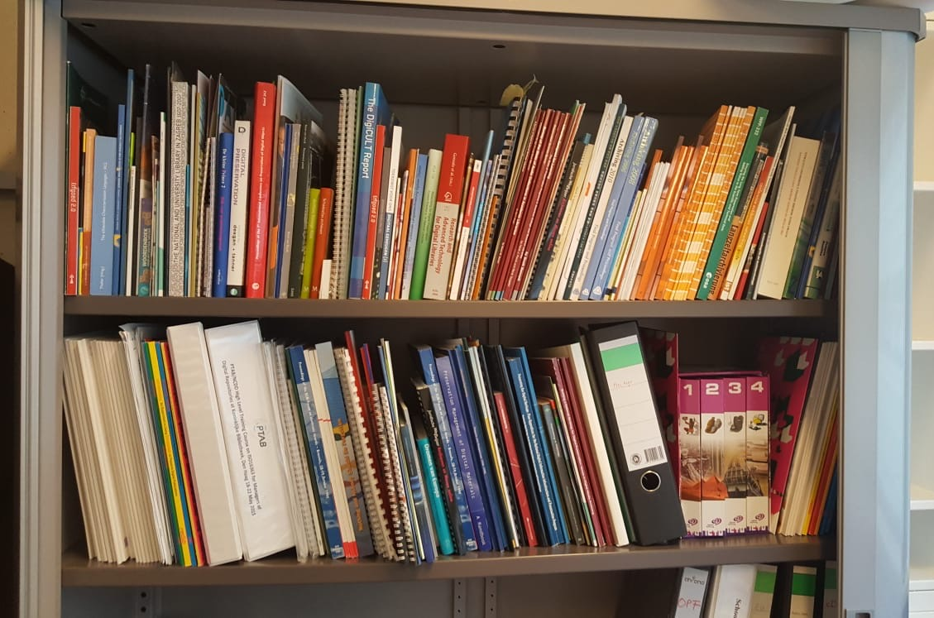
Barbara’s digital preservation seeds from the shelve into practice

